Slide 1
SAN PAOLO TERZO VIAGGIO APOSTOLICO

Slide 5
Da Antiochia Paolo parte per la Galazia e la Frigia:
Atti XVIII, 23

Slide 6
Monete con testa di Augusto circolanti in Galazia

Slide 7
Archeologia in Laodicea di Frigia.

Slide 8
Paolo giunge ad Efeso: Atti, XIX, 1.
Paolo per oltre due anni si ferma ad Efeso e insegna nella scuola di Tiranno. Atti XIX, 2-10.
Paolo e la magia ad Efeso: Atti 11-20.
Paolo manda Timoteo ed Erasto in Macedonia: Atti XIX, 22.
In Efeso sommossa degli orefici: Atti XIX, 23-41.

Slide 9
Efeso antica

Slide 10
Efeso antica

Slide 11
Efeso antica

Slide 12
Efeso antica

Slide 13
Efeso antica

Slide 14
Efeso, il teatro

Slide 15
Artemide efesina, statua ellenistica, Musei Vaticani.

Slide 16
Paolo, diretto in Macedonia, si ferma in Grecia, tre mesi:
Atti XX, 1-3
Paolo con Luca da Filippi giunge a Troade e si ferma una settimana: Atti XX, 6.
Paolo ed episodio del ragazzo caduto e risuscitato:
Atti XX7-12.

Slide 17
Troade, antico porto

Slide 18
Dardanelli a Troade

Slide 19
Dardanelli a Troade

Slide 20
Paolo da Asso giunge a Mitilene:
Atti XX, 13-14

Slide 21
Asso, rovine del tempio di Atena.

Slide 22
Il porto di Mitilene

Slide 23
Mitilene antica

Slide 24
Il giorno dopo, Paolo da Mitilene si reca a Chio:
Atti XX15

Slide 26
Il giorno dopo da Chio a Samo:
AttiXX, 15

Slide 27
Archeologia a Samo

Slide 28
Samo, ruderi dell’Heraion.

Slide 29
Il giorno successivo da Samo a Mileto:
Atti XX, 15
A Mileto Paolo convoca gli Anziani delle chiese:
Atti XX, 17-36

Slide 30
Mileto antica

Slide 31
Mileto antica

Slide 32
Da Mileto Paolo e Luca giungono a Cos:
XXI, 1

Slide 34
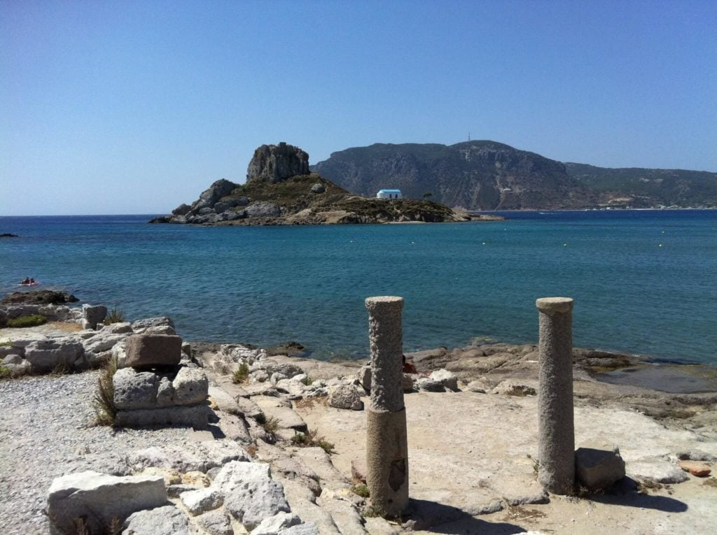
Archeologia nell’isola di Kos.

Slide 62
KOS, Asklepion

Slide 67
Il giorno seguente Paolo e Luca giungono a Rodi:
Atti XXI, 1

Slide 68
Rodi antica

Slide 69
Rodi antica

Slide 70
Da Rodi giungono a Patara:
Atti XXI, 1

Slide 71
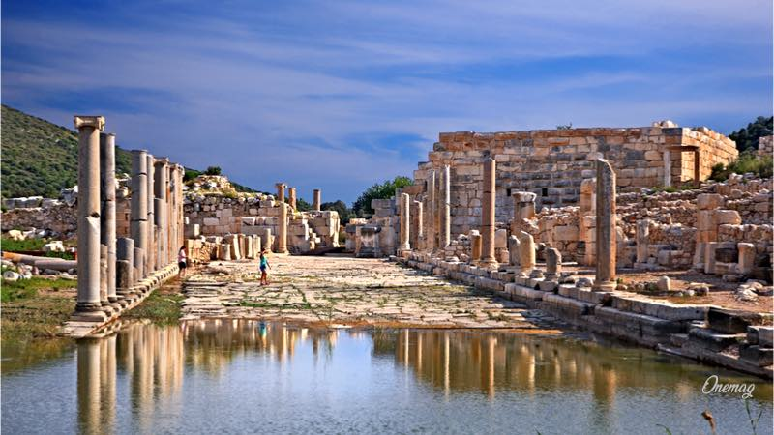
Fr. Bignami Luigi |  | 1860
Fr. Bignami Luigi |  | 1860

Slide 86
Da Patara giungono a Tiro e si fermano una settimana:
Atti XXI, 3-4.

Slide 87
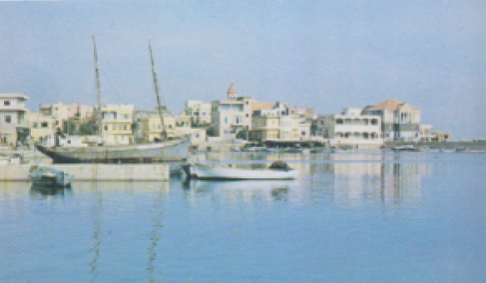
Tiro, uno dei porti più usati da San Paolo

Slide 88
Tiro, le rovine della città

Slide 89
Da Tiro approdano a Tolemaide.
Si fermano un giorno:
Atti, XXI: Atti7

Slide 90
Tolemaide, il palazzo delle colonne

Slide 91
Tolemaide antica.

Slide 92
Paolo e Luca da Tolemaide giungono a Cesarea:
Atti XXI, 8.
Il profetta Agabo annuncia pericoli per Paolo a Gerusalemme: Atti XXI, 10-14.

Slide 93
Cesarea, il porto

Slide 94
Da Cesarea Paolo si reca a Gerusalemme:
Atti, XXI, 17
Visita di Paolo a Giacomo:
Atti XXI, 18-26

Slide 95
Resti di un palazzo del I secolo d.C. ritrovati a Gerusalemme

